Slide 1
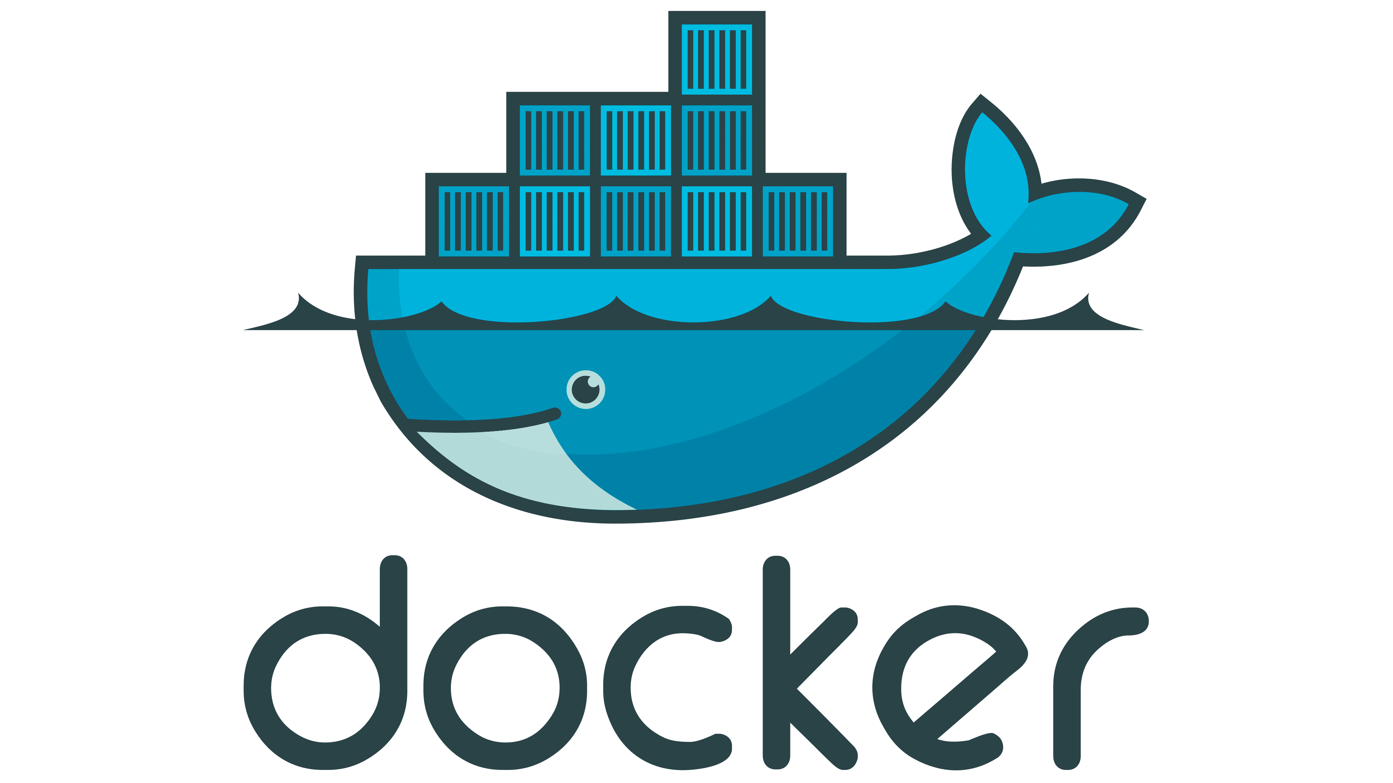
Tìm hiểu và triển khai công nghệ Docker
Nhóm Ảo ảo ảo

Slide 2
Docker là gì?
Là một nền tảng mã nguồn mở cho phép tạo, triển khai và chạy các ứng dụng bên trong container.
Docker
Môi trường nhẹ
Độc lập
Nhất quán
Chia sẻ

Slide 3
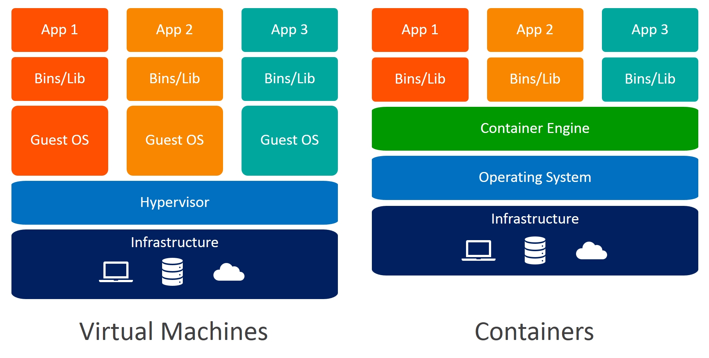
Notes:
So với máy ảo phải tạo độc lập với hệ điều hành và phần cứng ảo riêng,Tuy nhiên Ở công nghệ container Docker đóng gói ứng dụng cùng với các thư viện và phần phụ thuộc. Container của Docker chỉa sẻ chung nhân hđh thông qua LXC (Linux Containers), sử dụng chung tài nguyên của máy chủ, nhờ đó hoạt động nhẹ và nhanh hơn các máy ảo thông thường.

Slide 4
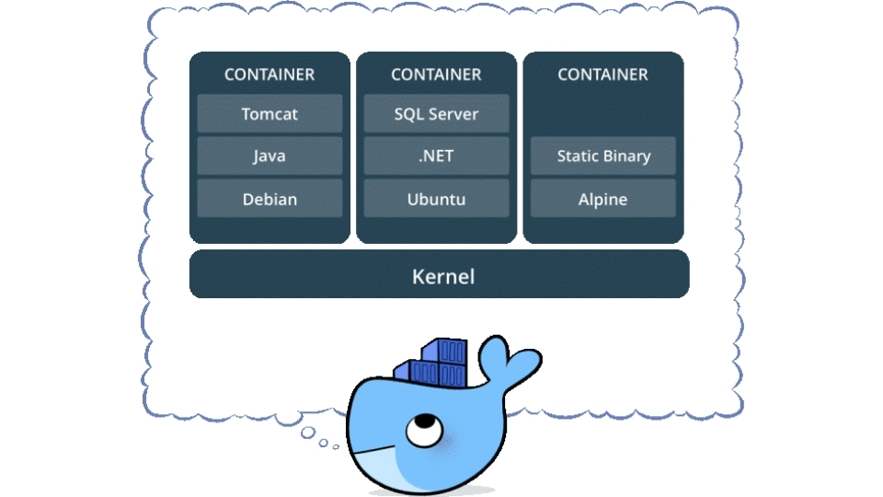

Lợi ích khi sử dụng Docker
loại bỏ các vấn đề về sự khác biệt giữa các môi trường
mang lại tính nhất quán cao cho quá trình phát triển, kiểm thử, và triển khai ứng dụng.

Slide 5
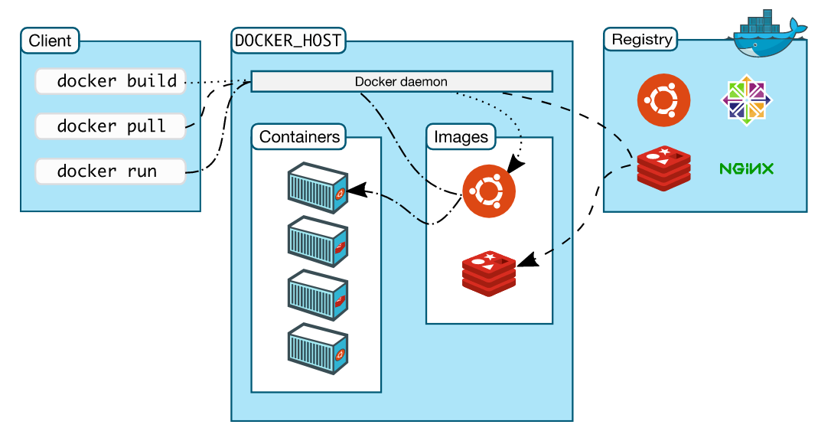
Kiến trúc của Docker

Slide 6
Docker Engine

Slide 7
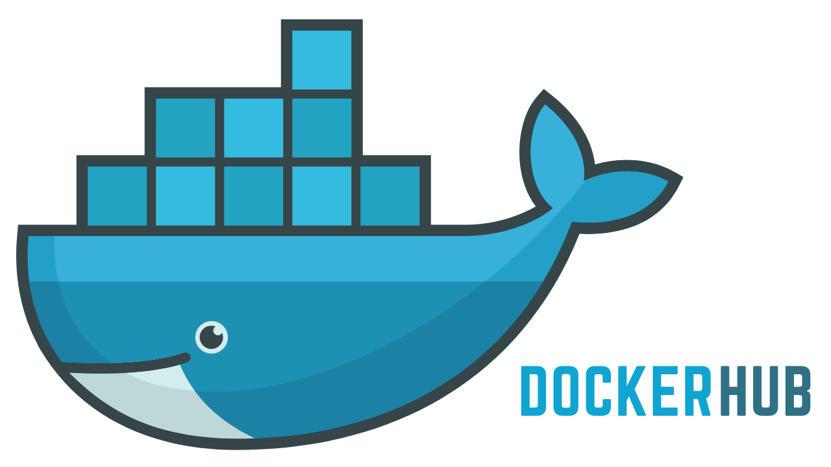
Docker File

Slide 8
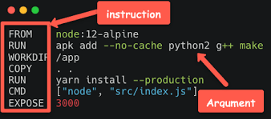
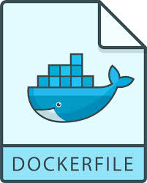
Khái niệm Docker file
Đây là tệp chứa các chỉ dẫn để build một image. Đây thường là một file văn bản đơn giản, chứa hướng dẫn về việc build một image container docker. Dockerfile tự động hóa quá trình tạo image và là danh sách các lệnh mà Docker Engine sử dụng để thực hiện và tập hợp các image.

Slide 9
Các config:
CMD — Cung cấp một lệnh và đối số cho container thực thi. Các tham số có thể được ghi đè và chỉ có một CMD.
WORKDIR — Thiết lập thư mục đang làm việc cho các chỉ thị khác như: RUN, CMD, ENTRYPOINT, COPY, ADD,…
ARG — Định nghĩa giá trị biến được dùng trong lúc build image.
ENTRYPOINT — cung cấp lệnh và đối số cho một container thực thi.
EXPOSE — khai báo port lắng nghe của image.
VOLUME — tạo một điểm gắn thư mục để truy cập và lưu trữ data.
FROM — chỉ định image gốc: python, unbutu, alpine…
LABEL — cung cấp metadata cho image. Có thể sử dụng để add thông tin maintainer. Để xem các label của images, dùng lệnh docker inspect.
ENV — thiết lập một biến môi trường.
RUN — Có thể tạo một lệnh khi build image. Được sử dụng để cài đặt các package vào container.
COPY — Sao chép các file và thư mục vào container.
ADD — Sao chép các file và thư mục vào container.

Slide 10
Docker Images

Slide 11
Khái niệm Docker Images
Docker image đóng vai trò như một mẫu chuẩn chứa tất cả các thành phần cần thiết để chạy ứng dụng. Cụ thể, một Docker image bao gồm mã nguồn, các thư viện, phụ thuộc và các cấu hình cần thiết cho ứng dụng. Nói cách khác, image là một tập hợp các file hệ thống và file thực thi được gói gọn lại để có thể chạy trong môi trường cô lập của Docker.

Slide 12
Các đặc điểm chính của Docker Image
Chỉ đọc (Read-Only)
Tầng (Layers)
Môi trường nhất quán
Docker image đảm bảo rằng ứng dụng sẽ chạy chính xác trong mọi môi trường, từ phát triển đến sản xuất, bởi tất cả phụ thuộc của ứng dụng đều được gói gọn trong image.
Docker image là không thể thay đổi. Khi bạn khởi tạo một container từ một image, Docker sẽ tạo một lớp ghi đè (write layer) lên lớp image chỉ đọc đó.
Docker image gồm nhiều tầng. Các tầng giúp tối ưu hóa và tiết kiệm dung lượng bằng cách chia sẻ giữa nhiều container sử dụng chung image.

Slide 13
Docker Container

Slide 14
Khái niệm Docker Container
Container là các gói phần mềm nhỏ gọn chứa tất cả các thành phần cần thiết của một ứng dụng như mã nguồn, thư viện, và các công cụ, giúp đảm bảo ứng dụng có thể chạy đồng nhất trên mọi môi trường.
Bằng cách đó, nhờ vào container, ứng dụng sẽ chạy trên mọi máy Linux khác bất kể mọi cài đặt tùy chỉnh mà máy có thể khác với máy được sử dụng để viết code.

Slide 15
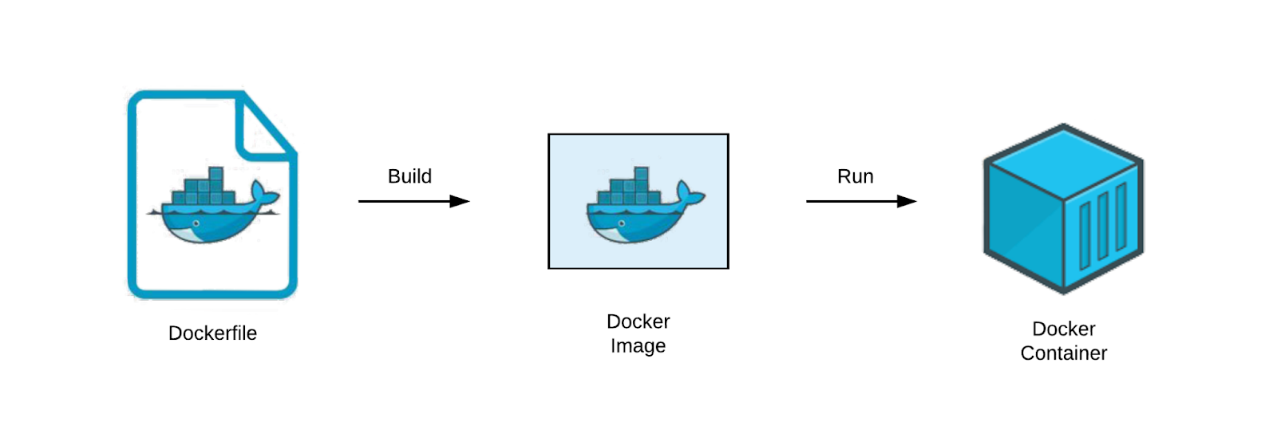
Qui trình tạo căn bản của Docker

Slide 16
Demo

